Slide 1

ECOLE NORMALE SUPÉRIEURE DE L'ENSEIGNEMENT TECHNIQUE DE MOHAMMEDIA
UNIVERSITÉ HASSAN II DE CASABLANCA
ﺍﻟﻤﺪﺭﺳﺔ ﺍﻟﻌﻠﻴﺎ ﻸﺳﺎﺗﺬﺓ ﺍﻟﺘﻌﻠﻴﻢ ﺍﻟﺘﻘﻨﻲالمحمدية
ﺟﺎﻣﻌﺔ ﺍﻟﺤﺴﻦ ﺍﻟﺜﺎﻧﻲ ﺑﺎﻟﺪﺍﺭ ﺍﻟﺒﻴﻀﺎﺀ
DÉPARTEMENT MATHÉMATIQUES ET INFORMATIQUES
Filières: GLSID3
Utiliser la méthode de K-means
pour résoudre un problème de prédiction
Réalisé par :
MAAROUF Ouassime
RAMLI Abdelmajid
MOUMENE Younes
Encadré par :
Pr. EN-NAIMANI Zakariae
Année universitaire 2022/2023

Slide 2
Plan
Définition
Algorithme
Application Pratique
2

Slide 3
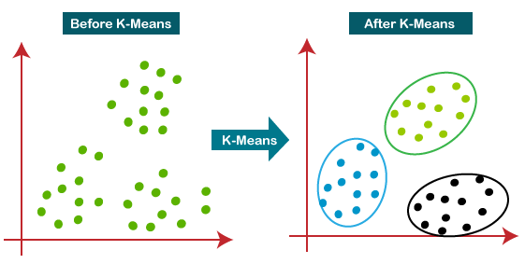
Définition

Slide 4
Application Pratique
4
Notes:
4

Slide 5
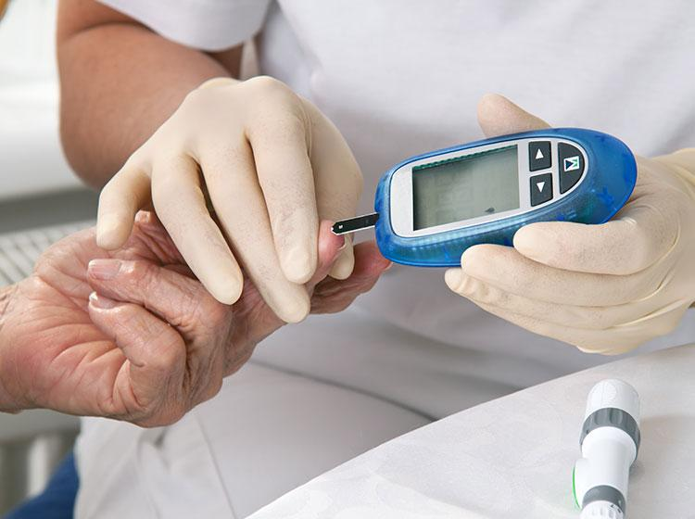
Application Pratique : Prédiction du diabète à l'aide de K-Means

Slide 6
ECOLE NORMALE SUPÉRIEURE DE L'ENSEIGNEMENT TECHNIQUE DE MOHAMMEDIA
UNIVERSITÉ HASSAN II DE CASABLANCA
ﺍﻟﻤﺪﺭﺳﺔ ﺍﻟﻌﻠﻴﺎ ﻸﺳﺎﺗﺬﺓ ﺍﻟﺘﻌﻠﻴﻢ ﺍﻟﺘﻘﻨﻲالمحمدية
ﺟﺎﻣﻌﺔ ﺍﻟﺤﺴﻦ ﺍﻟﺜﺎﻧﻲ ﺑﺎﻟﺪﺍﺭ ﺍﻟﺒﻴﻀﺎﺀ
DÉPARTEMENT MATHÉMATIQUES ET INFORMATIQUES
Filières: GLSID3
Utiliser la méthode de K-means
pour résoudre un problème de prédiction
Réalisé par :
MAAROUF Ouassime
RAMLI Abdelmajid
MOUMENE Younes
Encadré par :
Pr. EN-NAIMANI Zakariae
Année universitaire 2022/2023

